Slide 1
Seminář pro příjemce výzev č. 03_23_049 a 03_22_034
Mgr. Jan Živec, Mgr. Linda Prokešová, Ing. Jan Jelínek, DiS., PhDr. Marie Halatová, Mgr. Iva Sotolářová
7. září 2023, on-line

Slide 2
Program semináře
Podpora implementace dětských skupin
Dokumenty, povinnosti příjemce dotace
Dokladování dosažených jednotek OPZ+
Publicita
Změny projektu
ISKP 21+ = vytvoření ZoR/ŽoP a ŽoZ
Dotazy

Slide 3
Budování dětských skupin OPZ+ Seminář pro příjemce 7. 9. 2023
Projekt: Podpora a zvyšování kvality služeb v oblasti péče a slaďování pracovního a rodinného života
CZ.03.01.02/00/22_013/0000257

Slide 4
Program
Dětské skupiny – flexibilní forma péče o děti předškolního věku
Zákon o poskytování služby péče o dítě v DS
Zápis do evidence poskytovatelů služby péče o dítě v dětské skupině
Příspěvek na provoz dětských skupin
Prostor pro Vaše dotazy

Slide 5
Co je dětská skupina
Služba péče o dítě předškolního věku (od 6 měsíců do zahájení povinné školní docházky, pro děti mladší 1 roku zvláštní podmínky)
Mimo domov, v kolektivu dětí, pravidelná péče
Péče zaměřena na zajištění potřeb dětí, výchovu, rozvoj schopností a dovedností, kulturních a hygienických návyků
Maximálně 24 dětí (možnost sdílení míst), nejčastěji 12 dětí
Na neziskové bázi – finančně dostupná
Kvalifikace pečujících osob a další vzdělávání – kvalitní poskytování služeb
Standardy kvality péče o děti v DS – zaručení určité úrovně služeb a stálá snaha o zvyšování kvality služby ve všech oblastech

Slide 6
Počet dětských skupin k 6. 9. 2023
Počet DS v ČR: 1 595
Počet míst pro děti v ČR: 21 455

Slide 7
Hlavní výhody dětských skupin pro rodiče
Přispívají k lepšímu sladění pracovního a rodinného života.
Pomáhají s postupným návratem rodičů do práce, rodič může dětskou skupinu využít jen ve dnech, kdy to skutečně potřebuje.
Díky menšímu kolektivu umožňují individuální přístup k dítěti.
Pomáhají socializaci a rozvoji dítěte (děti se speciálními potřebami).
Usnadňují adaptaci dítěte.
Jsou flexibilní a díky státnímu příspěvku finančně dostupnější.
Obohacují nabídku služeb péče o děti (zejména děti 1 – 3 roky).

Slide 8
Metodické materiály a příručky
ZDARMA ke stažení:
Vydané informační a metodické materiály Podpora implementace dětských skupin - Informační materiály (dsmpsv.cz)
Metodické materiály (mpsv.cz)
Balíček pro municipality Podpora implementace dětských skupin - Balíček pro municipality k zřízení dětské skupiny v obci (dsmpsv.cz)
E-learning a online vzdělávání – povinné vzdělávání pečujících osob Podpora implementace dětských skupin - On-line vzdělávání (dsmpsv.cz)

Slide 9
Zákon o poskytování služby péče o dítě v DS
Zákon č. 247/2014 Sb. upravuje podmínky, za nichž je poskytována služba péče o dítě v DS, a podmínky pro získání oprávnění k poskytování služby
Poskytování služby péče o dítě v DS
poskytovatel, oprávnění, podmínky, standardy kvality péče, úhrada nákladů, počet dětí a pečujících osob, stravování, vnitřní pravidla a plán výchovy a péče, evidence dětí, pojištění, smlouva o poskytování péče, přerušení poskytování služby
Technické požadavky na stavby a hygienické požadavky na prostory a provoz
Vznik, změna a zánik oprávnění a evidence poskytovatelů
Příspěvek na provoz dětské skupiny
Kontrola, přestupky

Slide 10
Související právní předpisy
Vyhláška č. 350/2021 Sb., o provedení některých ustanovení zákona o poskytování služby péče o dítě v dětské skupině a o změně souvisejících zákonů (§ 1 a Příloha č. 1)
obsah kritérií u standardů kvality,
provozní podmínky a hygienické požadavky na prostory a provoz dětské skupiny do 12 dětí,
rozsah úklidu prostor dětské skupiny po ukončení jiných činností,
výživové normy pro děti od 1 roku věku do 3 let věku (vztahují se na poskytovatele, který zajišťuje stravu a žádá o příspěvek).
Vyhláška č. 410/2005 Sb. – hygienické požadavky na prostory a provoz dětské skupiny s kapacitou 13-24 dětí

Slide 11
Věk dětí
Věk dětí:
od 6 měsíců do zahájení povinné školní docházky
děti do 1 roku věku pouze ve skupině 4 dětí mladších 4 let.
věkové rozpětí pro skupinu si poskytovatel určuje sám
Podle věku se rozlišuje:
strava: do 1. narozenin pouze rodič, u starších dětí dle smlouvy
financování: různá výše normativů pro děti ve věku do 31. srpna po 3. narozeninách a pro děti starší
u normativu na stravování dětí do 3. narozenin výživové normy dle vyhlášky č. 350/2021 Sb., po 3. narozeninách dle vyhlášky č. 107/2005 Sb., o školním stravování
osoba se vzděláním v pedagogické oblasti (§ 5 odst. 4 písm. c) zákona o DS alespoň na 20 hod týdně u dětí ve věku od 1. září po 3. narozeninách

Slide 12
Pečující osoby v dětské skupině
Pečující osoby a počet dětí
pro počet pečujících osob je rozhodný počet aktuálně současně přítomných dětí,
poskytovatel je povinen zohlednit zdravotní stav dětí, dobu pobytu dětí v dětské skupině a věk dětí, zejména počet dětí ve věku do 2 let,
alespoň 1 pečující osoba se zdravotním vzděláním nebo novou PK Chůva pro děti v dětské skupině,
alespoň 1 pečující osoba s pedagogickým vzděláním v případě dětí starší věkové kategorie (nejméně 20 hod týdně)
odborná způsobilost – Zákonem specifikovaná kvalifikace v oblasti pedagogické, zdravotní, sociální, PK Chůva do zahájení povinné školní docházky a PK Chůva pro děti v dětské skupině,
další vzdělávání v oblasti péče o děti v rozsahu nejméně 8 hod ročně, z toho nejméně jednou za 2 roky kurz první pomoci zaměřený na dětský věk.

Slide 13
Standardy kvality péče o děti v dětských skupinách
Povinnost s cílem zaručit určitou minimální úroveň služeb a stálá snaha o zvyšování kvality služby ve všech oblastech
Splňovat je musí všichni poskytovatelé, plnění kontroluje MPSV
Hodnocení kritérií („nesplněno“ / „splněno dobře“ / „splněno výborně“)
Nedosažení úrovně „dobře“ v některém z kritérií = nápravné opatření ve lhůtě minimálně 7 dní
Nesplnění nápravného opatření je přestupkem = sankce, opakované nesplnění nápravných opatření během 3 let = ztráta bezúhonnosti na 3 roky
Metodika: https://www.mpsv.cz/web/cz/metodicke-materialy

Slide 14
Standardy kvality péče o děti v dětských skupinách
Oblast péče o dítě a naplňování potřeb dítěte
Kvalita plánu výchovy a péče
Postup při adaptaci dítěte na pobyt v dětské skupině
Sledování vývoje dítěte
Komunikace s rodiči dítěte o potřebách a vývoji dítěte
Oblast personálního zabezpečení
Péče o zaměstnance
Kvalita dalšího vzdělávání pečujících osob
Oblast provozního zabezpečení
Dodržování vnitřních pravidel
Zajištění bezpečnosti dětí
Řešení mimořádných situací

Slide 15
Žádost o udělení oprávnění – evidence poskytovatelů
Poskytovat službu péče o dítě v dětské skupině lze jen na základě oprávnění k poskytování. Toto oprávnění vzniká dnem zápisu do evidence poskytovatelů.
Informace, odkazy pro elektronické podání i tiskopisy pro papírové podání naleznete na http://evidence.mpsv.cz/eEDS/index.php
Další informace k žádosti o zápis do evidence poskytovatelů zde: www.mpsv.cz/web/cz/zadost-o-udeleni-opravneni
Postup jak podat žádost a oznámit změny zde: Podpora implementace dětských skupin - Evidence dětské skupiny (dsmpsv.cz)

Slide 16
Zápis do evidence – požadované dokumenty
Formulář: Žádost o udělení oprávnění poskytování služby péče o dítě v DS
K žádosti o zápis je nutné přiložit originál nebo výstup z autorizované konverze těchto dokumentů:
Doklad o vlastnickém nebo jiném právu k objektu nebo prostorám, z něhož vyplývá oprávnění tento objekt nebo prostory užívat k poskytování služby péče o dítě v dětské skupině.
V předmětu/účelu nájemní smlouvy je ze zákona vyžadováno „provozování dětské skupiny“. S ohledem na povinnost poskytovatele informovat rodiče i MPSV o ukončení činnosti dětské skupiny 3 měsíce předem – ve smyslu § 19 odst. 2 písm. d) a § 19 odst. 5, je vyžadováno, aby výpovědní doba u nájemní smlouvy byla nejméně 3 měsíce.
U nájemní smlouvy musí být podpisy všech vlastníků dle výpisu z katastru nemovitostí.
Pokud se jedná o podnájemní smlouvu, tak doložte souhlas vlastníka s provozováním dětské skupiny.

Slide 17
Zápis do evidence – požadované dokumenty
Doklad prokazující splnění požadavků požární ochrany.
Prokazuje se splnění požadavků požární ochrany dokladem, a to požárně bezpečnostním řešením nebo obdobným dokumentem vypracovaným v souladu s ustanovením § 41 odst. 2 vyhlášky č. 246/2001 Sb., o stanovení podmínek požární bezpečnosti a výkonu státního požárního dozoru (vyhláška o požární prevenci).
Přehled požadavků požární ochrany při poskytování služby péče o dítě v dětské skupině z hlediska požární bezpečnosti staveb (PODMÍNKY POŽÁRNÍ BEZPEČNOSTI DĚTSKÝCH SKUPIN) ke dni 1.8.2022 (ke stažení 220295-PB-DĚTSKÉ-SKUPINY-MPSV připomínky-REVIZE MPSV)
Požárně bezpečnostní řešení nebo obdobný dokument je oprávněna vypracovat pouze osoba, které byla udělena autorizace pro požární bezpečnost staveb podle zákona č. 360/1992 Sb., o výkonu povolání autorizovaných architektů a o výkonu povolání autorizovaných inženýrů a techniků činných ve výstavbě, v platném znění (musí mít tzv. „kulaté razítko“ podle zákona o autorizaci).
Novela vyhlášky č. 23/2008 Sb., o technických podmínkách požární ochrany staveb
28. 7. 2023 vyšla ve Sbírce zákonů pod č. 232/2023 Sb. s účinností od 1. 8. 2023 (§ 1, § 18 a § 23)
§ 23a nabývá účinnosti od 1. 1. 2025

Slide 18
Zápis do evidence – požadované dokumenty
Závazné stanovisko krajské hygienické stanice (KHS) o splnění hygienických požadavků na stravování, prostory a provoz, v nichž bude poskytována služba péče o dítě v dětské skupině.
Vyžadováno je Závazné stanovisko KHS ve smyslu § 15 a § 16 odst. 4 písm. c) „o splnění hygienických požadavků na stravování, prostory a provoz, v nichž bude poskytována služba péče o dítě v dětské skupině“ (včetně kapacity).
Žádné jiné stanovisko KHS, např. stanovisko ke změně užívání prostor, kolaudační souhlas a souhlas s projektovou dokumentací nemůže být pro zápis do evidence dětských skupin MPSV akceptováno.
Smlouva o pojištění odpovědnosti za újmu nebo potvrzení o uzavření smlouvy o pojištění odpovědnosti za újmu, které vystaví pojišťovna.
Vyžadováno je „pojištění odpovědnosti za újmu způsobenou při poskytování služby péče o dítě v dětské skupině“ ve smyslu § 12.

Slide 19
Zápis do evidence – požadované dokumenty
V případě, že žadatel je fyzická osoba (občan ČR i cizinec) nebo právnická osoba se sídlem v zahraničí ve smyslu § 5a odst. 3, dokládá se bezúhonnost výpisem z evidence Rejstříku trestů nebo dokladem obdobným výpisu z rejstříku trestů vydaným státem jehož je osoba občanem.
V případě že je žadatel právnická osoba, předkládá se výpis z rejstříku trestů všech členů jejího statutárního orgánu ve smyslu § 5 odst. 1 písm. a).
Výpis z rejstříku trestu nesmí být starší 3 měsíců.
Rámcový popis majetkového zajištění a financování poskytování služby péče o dítě v dětské skupině (podepsaný, netřeba autorizovaná konverze). Doporučení naleznete na webových stránkách MPSV, zde.
Státní příspěvkové organizace nebo příspěvkové organizace zřízené územním samosprávním celkem dokládají souhlas zřizovatele nebo toho, kdo vůči ní plní funkci zřizovatele podle rozpočtových pravidel, s žádostí o udělení oprávnění (§ 5 odst. 1 písm. g).

Slide 20
Zápis do evidence – způsob podání
Formulář Žádost o udělení oprávnění k poskytování služby péče o dítě v dětské skupině - v pdf, ve word
Možnosti podání žádosti:
Elektronicky (dokumenty obsahující elektronický podpis osoby, která dokument vydala, nebo formou autorizované konverze dokumentů)
zaslat prostřednictvím datové schránky MPSV: sc9aavg (do poznámky uvést evidence dětských skupin) nebo
nahrát dokumenty do elektronické evidence dětských skupin e-EDS
V listinné podobě (originály nebo ověřené kopie):
zaslat poštou na adresu Ministerstva práce a sociálních věcí, Evidence dětských skupin, Na Poříčním právu 1, 12801 Praha 2 nebo
donést osobně na podatelnu MPSV na výše uvedenou adresu.

Slide 21
Příspěvek na provoz dětských skupin
Zavedení stabilního financování ze státního rozpočtu po ukončení čerpání z ESF
příspěvek na provoz: účelově vázaný nárokový příspěvek pro poskytovatele služby péče o děti v dětské skupině
nárokové stabilní a předvídatelné financování dle uzavřených smluv s rodiči
příspěvek na provoz dětské skupiny na obsazené kapacitní místo (daný provozní den alespoň 3 souvislé hodiny obsazeno jedním dítětem – prokazuje se uzavřenou smlouvou)
u dětí do 3 let (s překryvem do 31.8.) 1,7násobku normativu MŠMT pro soukromé mateřské školy
u starších dětí do zahájení povinné školní docházky ve stejné výši jako normativ MŠMT pro soukromé mateřské školy
obdobně normativy na stravování dětí, pokud je strava zajišťována poskytovatelem za dodržení výživových norem a toto je upraveno ve smlouvě s rodiči.

Slide 22
Příspěvek na provoz dětských skupin
Více informací: Příspěvek na provoz dětských skupin (mpsv.cz)

Slide 23
Příspěvek na provoz dětských skupin
Žádost o příspěvek se podává průběžně kdykoliv v daném roku, na který se žádá (po dobu platnosti zákona č. 66/2022 Sb., jinak pouze během ledna).
Výplata příspěvku probíhá následně v pravidelných zálohách dle aktualizovaných dat od poskytovatele (do 5. následujícího měsíce hlášení obsazenosti kapacitních míst)
Veškeré úkony související s příspěvkem jsou řešeny skrze elektronickou aplikaci MPSV.
financování běžných výdajů, které souvisejí s poskytováním služby péče o dítě v DS.
Příspěvek se poskytuje dle uzavřené smlouvy s rodičem, pokud jsou ve smlouvě uvedeny dny a přesná doba, kdy dítě obsazuje kapacitní místo. Pokud toto ve smlouvě uvedeno není, je třeba vést pro účely prokázání obsazenosti kapacitního místa denní docházku dítěte (přílohou smlouvy jako dodatek, včetně podpisu rodičů před hlášením obsazenosti).
Při přerušení poskytování služby poskytovatelem náleží příspěvek v délce „pěti týdnů“, resp. 5x počet provozních dnů v týdnu.
Rodič dítěte musí mít vazbu na trh práce (výjimka: cizinec s dočasnou ochranou po dobu 6 měsíců od udělení dočasné ochrany viz zákon č. 66/2022 Sb.)

Slide 24
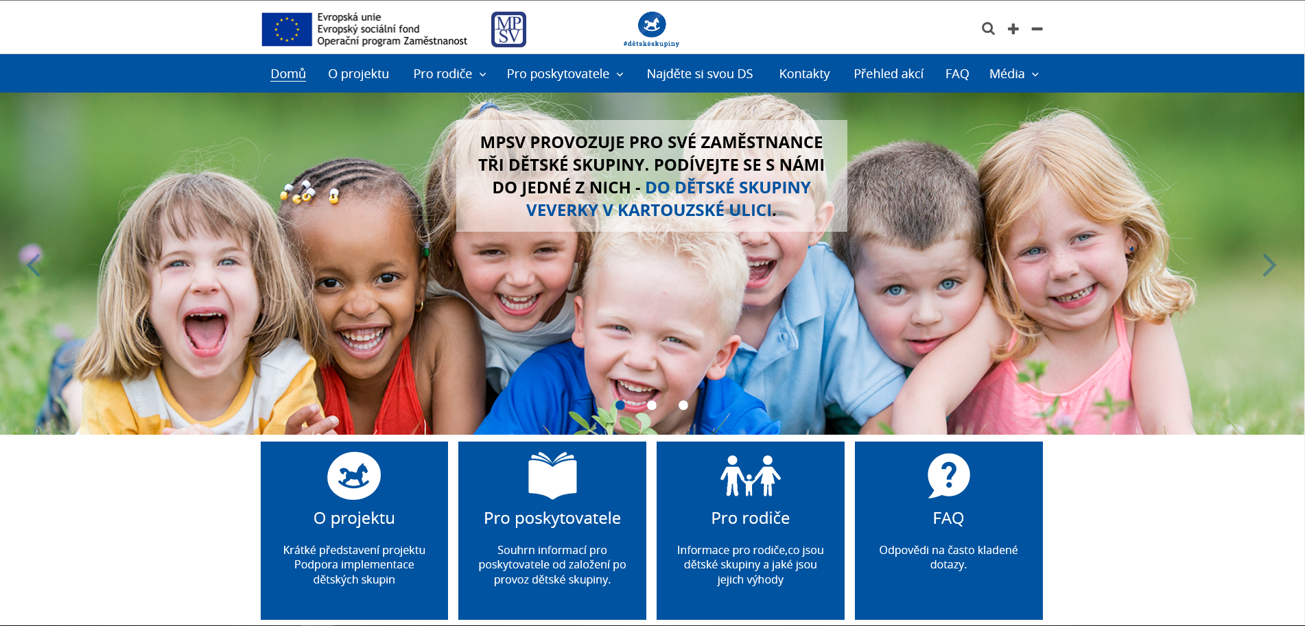
Webové stránky projektu
www.dsmpsv.cz
ds@mpsv.cz

Slide 25
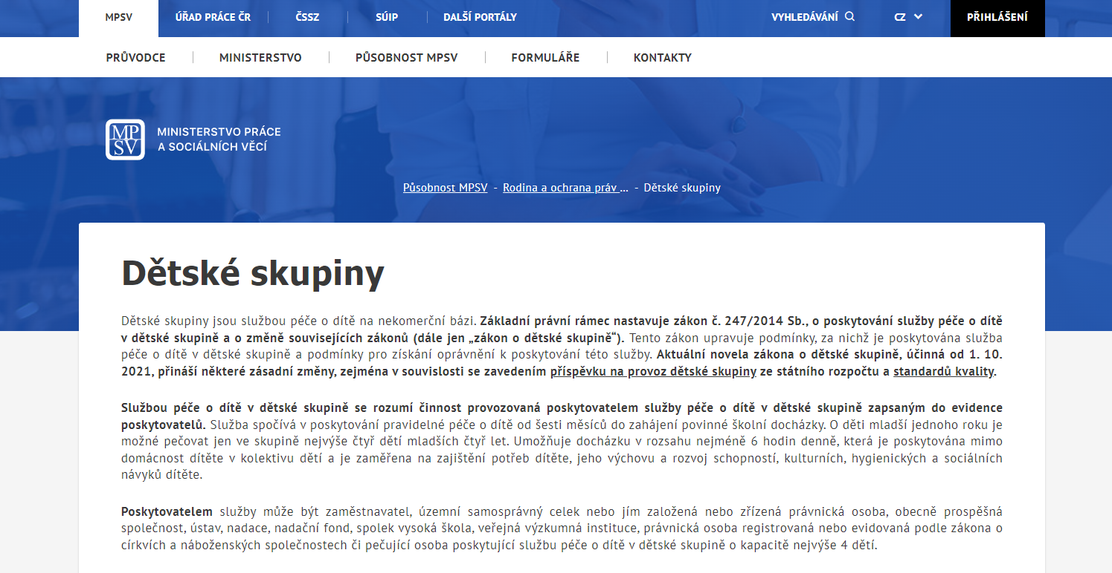
Webové stránky MPSV
www.mpsv.cz/detske-skupiny

Slide 26
Děkuji za pozornost.
Bc. Anna Machátová
Metodička na podporu zřizování dětských skupin
Tel. 778 427 892
Mail: anna.machatova@mpsv.cz

Slide 27
Dokumenty, povinnosti příjemce dotace

Slide 28
Dokumenty, povinnosti příjemce dotace
Obecná část pravidel pro žadatele a příjemce v OPZ+
Specifická část pravidel pro žadatele a příjemce v rámci OPZ+ pro projekty s jednotkovými náklady zaměřené na podporu dětských skupin
Pokyny pro vyplnění zprávy o realizaci projektu a žádosti o platbu v IS KP21+ pro projekty s jednotkovými náklady
Pokyny ke zpracování žádosti o změnu v IS KP21+
Obecné pokyny k ovládání IS KP21+ a ke komunikaci s technickou podporou
Vše naleznete na https://www.esfcr.cz/dokumenty-opz-plus

Slide 29
Dokumenty, povinnosti příjemce dotace
K využití prezentace pro žadatele – https://www.esfcr.cz/vyzva-049-opz-plus (15. 3. 2023)
Publicita - https://www.esfcr.cz/sablony-a-vzory-pro-vizualni-identitu-opz-plus; https://publicita.dotaceeu.cz/ (generátor šablon)
IS ESF – pokyny pro OPZ+ budou zveřejněny na esfcr.cz
GDPR - v případě zpracování dat třetí osobou má příjemce povinnost informovat ŘO o uzavření smlouvy o ochraně osobních dat

Slide 30
Dokladování dosažených jednotek opz+

Slide 31
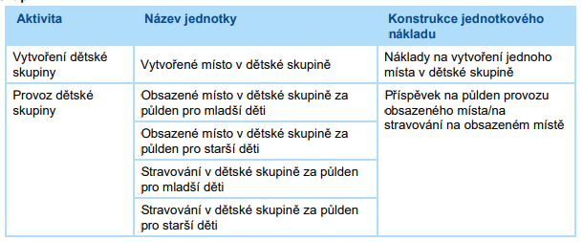
Jednotky a jednotkové náklady
Přehled jednotek na podporu zařízení péče o děti

Slide 32
Jednotky a jednotkové náklady Vytvořené místo v dětské skupině
„Vytvořené místo v dětské skupině“
Po skončení aktivity Vytvoření dětské skupiny ŘO ověří:
zápis do Evidence poskytovatelů (EDS) služby péče o dítě v dětské skupině dle zákona č. 247/2014 Sb., o poskytování služby péče o děti v dětské skupině.
Kapacita uvedená v žádosti musí odpovídat kapacitě uvedené v evidenci dětských skupin.
relevantní související doklady

Slide 33
Jednotky a jednotkové náklady Vytvořené místo v dětské skupině
Doklady vytvořeného místa v dětské skupině předkládané jako příloha zprávy o realizaci projektu
Provozní řád (Vnitřní pravidla)
Plán výchovy a péče
- náležitosti těchto dokumentů naleznete ve Specifické části pravidel, kap. 5.2.8
Vykázání indikátoru 500 010 – kapacita DS + komentář + datum dosažení hodnoty (datum zápisu do evidence)
Tabulka Pravidla pro dokladování jednotek (SČP - kapitola 8.3.1)
Doklady předkládané jako příloha zprávy o realizaci x co se ověřuje při kontrole projektu na místě

Slide 34
Jednotky a jednotkové náklady Provoz dětské skupiny
„Provoz dětské skupiny“
„Obsazené místo v dětské skupině za půl den pro mladší děti“
od 6 měsíců do 31. srpna po dosažení 3. roku věku
„Obsazené místo v dětské skupině za půl den pro starší děti“
od 1. září po dosažení 3. roku věku do zahájení povinné školní docházky

Slide 35
Jednotky a jednotkové náklady Provoz dětské skupiny
Vznik nároku na jednotku provoz dětské skupiny:
Půlden obsazeného kapacitního místa (=1 jednotka) stanoven jako alespoň 3 souvislé hodiny během provozního dne.
obsazeno alespoň 5 hodin obsazeného kapacitního místa během provozního dne – dva půldny (= 2 jednotky)
Na kapacitní místo lze čerpat za den max. mě dvě jednotky – dva půldny
Specifická pravidla v kapitole 4.1.2.1 dále upravují situaci, kdy je kapacitní místo obsazeno střídavě více dětmi.
Obsazenost se prokazuje na základě:
smlouvy o poskytování služby péče o dítě v dětské skupině („pravidelná“ docházka)
Denní docházky dítěte („nepravidelná“ docházka)
Celkový počet uzavřených smluv o poskytování služby péče o dítě v dětské skupině může být vyšší, než je kapacita dětské skupiny (ale pozor: „pravidelná“ smlouva – na dané místo v daný čas jen jedna).

Slide 36
Jednotky a jednotkové náklady Provoz dětské skupiny
Ke splnění aktivity „Provoz dětské skupiny“ je třeba doložit:
Sken smlouvy o poskytování služby péče o dítě v dětské skupině dle kap. SČP 5.2.1, případně zahrnující ujednání o zajišťování stravy mezi poskytovatelem služby a rodičem
Sken dokumentu/ů dokládajícího/ch přerušení včetně obnovení provozu dle kap. SČP 4.1.2.1
Souhrnnou tabulku k obsazeným kapacitním místům ve formátu *xls nebo *xlsx) dle uzavřených smluv a dalších dokladů dle kap. SČP 5.2.9
„pravidelná“ docházka – do tabulky je třeba vyplnit dny v týdnu a dobu v průběhu dne, po kterou dítě obsazuje kapacitní místo dle uzavřené smlouvy x „nepravidelná“ docházka - do tabulky je třeba vyplnit skutečnou docházku dítěte
U „nepravidelné“ docházky je navíc třeba doložit export z docházkového systému dětí s nepravidelnou docházkou - vyhotovený za každý kalendářní měsíc zvlášť

Slide 37
Jednotky a jednotkové náklady Provoz dětské skupiny
Evidence dětí, kterou je povinen provozovatel zařízení průběžně vést. Evidence dětí musí v návaznosti na § 11 zákona č. 247/2014 Sb. obsahovat náležitosti viz. kap. SČP 5.2.6
Kromě obecné evidence je provozovatel povinen vést a uchovávat řádné záznamy o docházce všech dětí v konkrétní dny. Provozovatel zařízení je povinen záznamy o docházce dětí evidovat v elektronickém docházkovém systému, který využívá docházkové čtečky a umožňuje záznam jména, data a času příchodu a odchodu každého dítěte + EXPORT DO .XLS ČI .XLSX
Se zprávou o realizaci je třeba doložit export z docházkového systému dětí s nepravidelnou docházkou - vyhotovený za každý kalendářní měsíc zvlášť
„Čipují“ se všechny děti a pečující osoby a záznamy se uchovávají, ale se zprávou o realizaci se dokládá jen export z docházkového systému dětí s nepravidelnou docházkou

Slide 38
Jednotky a jednotkové náklady Provoz dětské skupiny
„Stravování v dětské skupině za půlden pro mladší děti“
„Stravování v dětské skupině za půlden pro starší děti“
Dosažení jednotky vyhodnocováno na základě smlouvy o poskytování služby péče o dítě v dětské skupině, obsahující ujednání o zajištění stravy poskytovatelem
Jednotku lze čerpat pouze v návaznosti na čerpání jednotky Obsazené místo v dětské skupině (nelze ji čerpat samostatně)
Nárok pouze v případě, že provozovatel dětské skupiny zajištuje stravu v plném rozsahu (nelze kombinace domácí a „skupinové“ stravy).

Slide 39
Informace ŘO ke stanovení výše příspěvku rodiče
Maximální měsíční příspěvek rodiče na úhradu nákladů za službu péče o dítě v dětské skupině je při plné docházce a provozní době dětské skupiny minimálně pět dnů v týdnu pro rok 2023 stanoven v kapitole SČP 5.2.1 následovně:
4 720 Kč v případě mladšího dítěte
5 760 Kč v případě staršího dítěte
V případě kratší než plné docházky dítěte je třeba výši úhrady nákladů rodičem poměrně krátit, a to s ohledem na povinnost dodržet pravidla veřejné podpory
V případě, že je místo obsazeno celý den (tedy alespoň 5 hod.), nesmí poplatek rodiče/ů přesáhnout výši stanovené denní výše úhrady nákladů za službu. V případě, že je místo obsazeno méně než celý den (myšleno méně než 5 hod.), nesmí poplatek rodiče/ů přesáhnout výši poloviny denní výše úhrady nákladů za službu.

Slide 40
Informace ŘO ke stanovení výše příspěvku rodiče
Pro celou dětskou skupinu tak bez ohledu na to, zda se jedná o pravidelné či nepravidelné smlouvy platí, že součet poplatků od rodičů za jedno obsazené kapacitní místo a den nesmí přesáhnout maximální výši denní úhrady nákladů za službu. V rámci celé dětské skupiny počet vykázaných jednotek za den bude odpovídat maximálně počtu půldenních příspěvků rodičů dle věku dítěte.
Úhrada nákladů za aktivity konané v rámci plánu výchovy a péče se zahrnuje do stanovené maximální výše úhrady rodičem.
!!! Informace k příspěvku vyvěšen na stránkách výzev 34 a 49 v pdf. souboru včetně modelových příkladů výpočtu

Slide 41
Pravidlo týkající se minima způsobilých nákladů na obsazenost ds
Po dokončení realizace projektu bude ověřováno, zda částka celkových způsobilých výdajů na provoz dětské skupiny čerpaná v rámci jednotek „Obsazené místo v dětské skupině za půlden pro mladší děti“ a „Obsazené místo v dětské skupině za půlden pro starší děti“ přesáhla 1,5násobku částky celkových způsobilých výdajů na aktivitu “Vytvoření dětské skupiny“. (pozn.: neplatí pro projekty z výzvy 34)

Slide 42
Tabulka obsazenosti - postup
Příjemce vyplní tabulku obsazenosti a přiloží ji do dokumentů ZoR
Příjemce zároveň v ZoR na záložce Aktivity ZP vyplní předpokládaný počet dosažených jednotek (pomůcka - Kalkulačka k žádosti o podporu – část Informativní přehled pro jednotlivá monitorovací období)
V případě potřeby přidání / převodu jednotek příjemce nejpozději 10 prac. dnů před termínem pro podání ZoR podá v IS KP21+ žádost o změnu, kterou projektový manažer musí před podáním ZoR schválit
Příjemce podá ZoR
PM tabulku v rámci kontroly ZoR zkontroluje a pomocí aplikace spočítá skutečný počet dosažených jednotek za sledované období
PM v případě nesouladu jednotek vrací ZoR příjemci k nápravě spolu s informací o správném počtu dosažených jednotek

Slide 43
Tabulka obsazenosti - list identifikace
Povinná pole
Provozní doba – vyplnit časy pro všechny provozní dny
Vyplnit veškerá přerušení poskytování služby za celou dobu projektu
Jen pokud je relevantní (např. víkendové akce)

Slide 44
Tabulka obsazenosti - list smlouvy (jenom pravidelné)
Pouze v případech dlouhodobého nahrazení jiným dítětem
Pokud nejsou nárokovány jednotky Stravování, je třeba vyplnit „Bez stravy“
Nevyplňuje se, tabulka počítá automaticky
Nezapomenout vyplnit i údaje k rodičům v pravé části listu

Slide 45
Tabulka obsazenosti - list docházka (jenom nepravidelné)
Doplňte dle exportu z docházkového systému – do tabulky obsazenosti pouze docházku dětí na nepravidelné smlouvy
Upozornění – pro kontroly na místě je nutné mít u sebe k dispozici export docházky všech dětí

Slide 46
Tabulka obsazenosti - list smlouvy (jenom nepravidelné)
Je nutné vyplnit jména a příjmení řádně bez překlepů či mezer navíc! Pokud nebudou jména a příjmení sedět se jmény v exportu s docházkou, nebudou za dané děti započítány jednotky
Pro správný výpočet je nutné vyplnit informace o stravě pro každý den zvlášť, je možná i kombinace.
Nezapomenout vyplnit i údaje k rodičům v pravé části listu

Slide 47
Tabulka obsazenosti - list Pečující osoby
Dle vyplněných údajů bude ověřováno splnění minimálního počtu uzavřených úvazků pro danou kapacitu

Slide 48
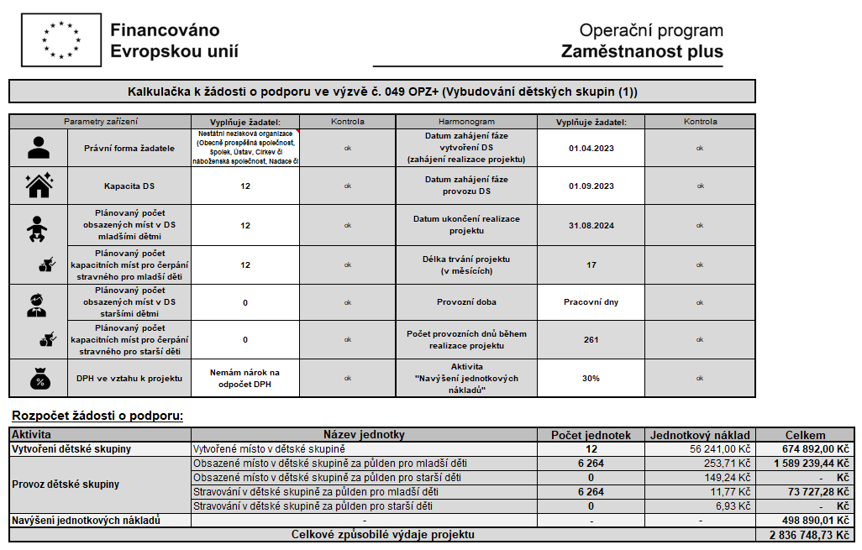
Kalkulačka k žádosti o podporu

Slide 49
Kalkulačka k žádosti o podporu
Červeně – maximální počet jednotek za dané MO. Kontrola dle kalkulačky:

Slide 50
Kontroly projektu na místě
co se ověřuje při kontrole projektu na místě - tabulka Pravidla pro dokladování jednotek (SČP - kapitola 8.3.1)
plánované x neplánované
v průběhu realizace x ex post
Povinnost příjemce při kontrole na místě:
poskytnutí součinnosti
předložit originály dokladů
předložit veškeré doklady potřebné k doložení dosažení jednotek

Slide 51
Důležitá upozornění pro příjemce
Plánované přerušení DS (kap. 4.1.2.1 SČP)
Plánované přerušení poskytování služby péče o dítě v dětské skupině je příjemce povinen oznámit ŘO nejpozději 30 kalendářních dnů před prvním dnem přerušení nebo vždy nejpozději do 5 kalendářních dnů ode dne přerušení a obnovení poskytování služby.
Příjemce informuje ŘO interní depeší prostřednictvím MS2021+ (o termínu a důvodu přerušení a o termínu obnovení poskytování služby).
V případě nedodržení povinnosti oznámit přerušení v termínu dle SČP je dle právního aktu odvod za porušení rozpočtové kázně ve výši 1 % z celkové částky dotace

Slide 52
Důležitá upozornění pro příjemce
Dopad plánovaného přerušení na počet dosažených jednotek
v součtu do pětinásobku provozních dnů v jednom kalendářním týdnu za období provozu dětské skupiny (12 měsíců) – bez vlivu na počet dosažených jednotek
počet dní přerušení v součtu delší - počet dosažených jednotek snižuje o každý den, kdy byla služba nad pětinásobek provozních dnů v jednom kalendářním týdnu přerušena
Příklad:
Pětinásobek počtu provozních dnů v jednom kalendářním týdnu: počet provozních dní DS 5 dní v týdnu = 5 x 5 - nárok na 25 dní uzavření DS bez vlivu na počet jednotek

Slide 53
Důležitá upozornění pro příjemce
Sankce (PA část V, bod 3)
Pozdní dodání ZoR/ŽoP – 0,5 % z CZV
Neohlášení přerušení DS – 1 % z CZV
+ další týkající se vedení řádných záznamů o docházce atp.
Žádost o změnu před ZOR
O provedení nepodstatných změn týkajících se rozpočtu je příjemce povinen informovat ŘO (tj. odeslat v MS2021+ žádost o změnu) nejpozději 10 pracovních dnů před termínem, kdy má/plánuje předložit zprávu o realizaci projektu za sledované období, ve kterém k nepodstatné změně došlo

Slide 54
Důležitá upozornění pro příjemce
Zákaz dvojího financování
Podporu z OPZ+ není možné kombinovat s čerpáním příspěvku na provoz dětské skupiny ze státního rozpočtu dle § 20a – 20l zákona č. 247/2014 Sb. !!!
Přeplatek dotace
Cashflow projektu – počítat s tím, že na konci projektu vznikne přeplatek, který je nutno vrátit poskytovateli (30 % navýšení)

Slide 55
PUBLICITA

Slide 56
pUBLICITA
Alespoň 1 povinný plakát min. A3 s informacemi o projektu – využít je třeba el. šablonu
Po celou dobu realizace projektu
V místě realizace projektu snadno viditelném pro veřejnost, jako jsou vstupní prostory budovy
Pokud je projekt realizován na více místech, bude umístěn na všech těchto místech
Pokud nelze umístit plakát v místě realizace projektu, bude umístěn v sídle příjemce
Pokud příjemce realizuje více projektů OPZ+ v jednom místě, je možné pro všechny tyto projekty umístit pouze jeden plakát
Více viz. Obecná část pravidel, kap. 19

Slide 57
VIZUÁLNÍ IDENTITA - POUŽITÍ

Slide 58
Změny projektu

Slide 59
Změny projektu
Podstatné změny – před jejich provedením je potřeba souhlas Řídicího orgánu (ŘO)
změny vyžadující vydání změnového právního aktu
změny nevyžadující vydání změnového právního aktu
ŘO má na posouzení změny 20 pracovních dnů (od předložení žádosti o změnu). Změna nesmí být provedena před schválením ze strany ŘO, resp. před vydáním změnového právního aktu.
Nepodstatné změny – nevyžadují změnu právního aktu
změny, o kterých je potřeba informovat ŘO bez zbytečného prodlení od data provedení změny
změny, o kterých je potřeba informovat ŘO spolu se zprávou o realizaci projektu
změny v osobě příjemce – detailně viz SČP kap. 7. 1. 3

Slide 60
NEPODSTAtNÉ ZMĚNY
Informovat ŘO bez zbytečného prodlení od data provedení změny
kontaktní osoby projektu či adresy pro doručení
sídla příjemce podpory;
osob statutárních orgánu příjemce;
názvu příjemce (za podmínky dodržení pravidel pro změny příjemce, viz kap. 7.1.3 SČP).
NOVINKA V OPZ+
O provedení nepodstatných změn týkajících se rozpočtu je příjemce povinen informovat ŘO (tj. odeslat v MS2021+ žádost o změnu) nejpozději 10 pracovních dnů před termínem, kdy má/plánuje předložit zprávu o realizaci projektu za sledované období, ve kterém k nepodstatné změně došlo:

Slide 61
NEPODSTATNÉ ZMĚNY
přesun prostředků mezi jednotkami v aktivitě „Provoz dětské skupiny“ nebo přesun prostředků mezi aktivitami v podobě přesunu prostředků z aktivity „Navýšení jednotkových nákladů“ do aktivity „Provoz dětské skupiny“ a dále mezi jednotkami v aktivitě „Provoz dětské skupiny“ pro jednotlivé kalendářní roky
doplnění nových jednotek s jednotkovým nákladem platným pro rok realizace aktivity bez navýšení celkového rozpočtu projektu (např. doplnění jednotky „2023 Obsazené místo v dětské skupině za půlden pro mladší děti“, která bude na výzvě v IS KP21+ k dispozici v roce 2023 po zveřejnění výše normativu pro rok 2023)

Slide 62
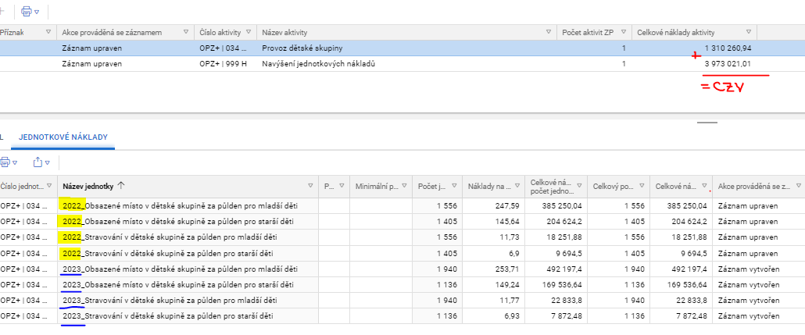
NEPODSTATNÉ ZMĚNY
Příklad:
Harmonogram projektu 1.7.2022 – 30.6.2023 (pouze mladší děti v žádosti o podporu + stravování)

Slide 63
PODSTATNÉ ZMĚNY
Nevyžadující vydání změnového právního aktu
změna bankovního účtu projektu (doložená dokladem/potvrzením o vlastnictví účtu)
změna adresy realizace – možná pouze před podpisem PA
zvýšení počtu disponibilních míst v dětské skupině (navýšení kapacity), bez navýšení celkové výše rozpočtu projektu.
Vyžadující vydání změnového právního aktu
změna délky aktivity Vytvoření dětské skupiny (max. 12 měsíců)
změna termínu ukončení realizace projektu
snížení kapacity zařízení (pouze během aktivity „Vytvoření dětské skupiny“)

Slide 64
Vytváření žádosti o změnu (ŽOZ) v IS KP21+

Slide 65
Postup při podávání žádosti
POZOR! Veškeré žádosti o změnu/ZoR/ŽoP se zasílají jen v elektronické podobě prostřednictvím IS KP21+

Slide 66
Změnové řízení v IS KP21+
Pokyny ke zpracování žádosti o změnu v IS KP21+ - pokyny k podání ŽoZ
Záložka Žádost o změnu:
Vytvořit žádost o změnu
Výběr obrazovek pro vykázání změn
Tlačítko SPUSTIT zcela dole na stránce s výběrem obrazovek

Slide 67
Změnové řízení v IS KP21+
Odůvodnění žádosti o změnu je třeba popsat na úvodní obrazovce ŽoZ, případně je možné vložit jako přílohu ŽoZ.
Po změně/úpravě záznamu musí být v poli AKCE PROVÁDĚNÁ SE ZÁZNAMEM, hodnota ZÁZNAM UPRAVEN (tato hodnota je přednastavena, uživatel nemusí nic měnit).
V případě odstranění záznamu z dat projektu (záznamu vytvořeného na projektu dříve než v aktuální žádosti o změnu) je nutné v poli AKCE PROVÁDĚNÁ SE ZÁZNAMEM, vybrat z číselníku hodnotu ZÁZNAM SMAZÁN.
V případě, že žadatel požaduje vytvoření nového záznamu, využije tlačítko NOVÝ ZÁZNAM. Tímto vznikne nový záznam, u kterého příjemce v datovém poli Akce prováděná se záznamem, vybere ZÁZNAM VYTVOŘEN, doplní požadované údaje a záznam uloží. Po schválení ŽoZ bude tento nový záznam promítnut na data projektu.

Slide 68
Změnové řízení v IS KP21+
Zaslání na ŘO:
Kontrola – finalizace – podpis ŽoZ (podpisem je ŽoZ automaticky podána na ŘO)

Slide 69
Administrace na straně ŘO (změny vyžádané příjemcem)
ŘO určí druh změny (podstatná se změnou PA, bez změny PA, nepodstatná změna).
V závislosti na druhu změny probíhá schvalovací proces.
Je-li třeba opravu ŽoZ, ŘO vrátí k dopracování (s vysvětlením, co je potřeba upravit a do jakého termínu), jinak bude ŽoZ buď schválena ŘO nebo zamítnuta ŘO
V případě nejasností k problematice Žádostí o změnu kontaktujte prosím technickou podporu OPZ+ na TECHNICKÁ PODPORA UŽIVATELŮM OPZ+

Slide 70
Administrace na straně ŘO (Změny vyžádané ŘO)
ŘO vytvoří ŽoZ a zašle příjemci (stav ŽoZ – rozpracována). O zaslání ŽoZ informuje systémová depeše.
Do odůvodnění vrácení ŽoZ uvede ŘO důvody pro její založení, příp. zašle depeši.
Příjemce se se změnou seznámí, příp. ji dopracuje.
Kontrola – finalizace – podpis = odeslání na ŘO
Schvalovací proces na ŘO

Slide 71
Vytváření zprávy o realizaci (ZoR) v IS KP21+

Slide 72
Založení zprávy o realizaci
nová záložka s názvem ZPRÁVY O REALIZACI na úvodní stránce projektu.
založit novou ZPRÁVU/INFORMACI

Slide 73
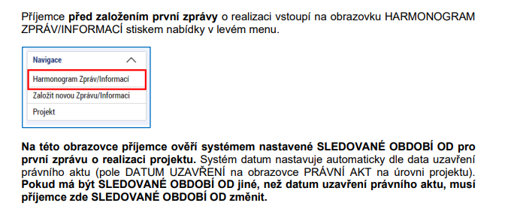
Založení zprávy o realizaci
Obrazovka ZÁKLADNÍ INFORMACE
Za účelem změny označí příjemce první řádek a stiskne tlačítko ZMĚNA SLEDOVANÉHO OBDOBÍ PRO 1. ZOR. ! ZOR=MO! – VŽDY PODLE PA

Slide 74
Založení zprávy o realizaci
Obrazovka POPIS REALIZACE
„Viz popis realizovaných aktivit na záložce Aktivity“
Na obrazovce vyplňuje příjemce informace o případných problémech, které se vyskytly v realizaci projektu v průběhu období, za které je tato zpráva vykazována, event. problémy, které se již vyskytly v rámci minulých zpráv, ale nebylo vykázáno řešení problému.
Obrazovka INDIKÁTORY
Na detailu jednotlivých indikátorů je zobrazen příznak, zda dosažená hodnota daného indikátoru bude vykazována s využitím IS ESF nebo editací hodnoty přímo ve zprávě o realizaci projektu, kterou příjemce zpracovává v IS KP21+ (IS ESF prozatím nefunkční)
500 010 – vykazuje se v ZoR, dosažená hodnota+komentář+datum dosažené hodnoty

Slide 75
Založení zprávy o realizaci
Obrazovka SPECIFICKÉ DATOVÉ POLOŽKY
vykázat změnu/přírůstek
označit – editovat – hodnota/číslo (může být nula)
Obrazovka HORIZONTÁLNÍ PRINCIPY
1) Rovné příležitosti a nediskriminace
2) Rovné příležitosti mužů a žen
„Cílené zaměření na horizontální princip“ nebo „Pozitivní vliv na horizontální princip“
Vyplnit popis!

Slide 76
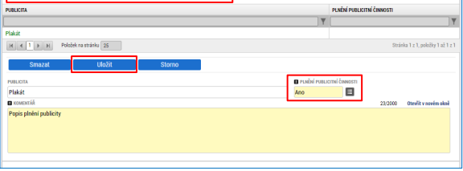
Založení zprávy o realizaci
Obrazovka Publicita
- pro finalizaci zprávy o realizaci je nezbytné, aby alespoň u jednoho prvku a jednoho nástroje byla vykázána hodnota „ANO“.
- Jak u povinných publicitních prvků, tak u povinných publicitních nástrojů je nutno vyplnit pole KOMENTÁŘ a následně každý záznam ULOŽIT.

Slide 77
Založení zprávy o realizaci
Obrazovka AKTIVITY
Označit Aktivitu pro dané sledované období
Vykázat změnu/přírůstek
Dosažený počet jednotek v aktuální ZoR (vyplnit u každé Aktivity počet jednotek na základně dosažených jednotek z tabulky obsazenosti)
Uložit

Slide 78
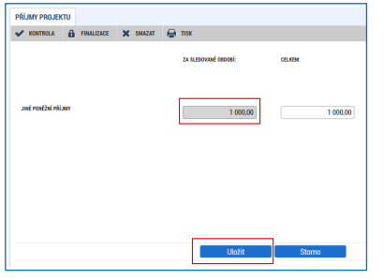
Založení zprávy o realizaci
Obrazovka PŘÍJMY PROJEKTU
vždy „0“
Obrazovka ČESTNÁ PROHLÁŠENÍ
Není/bylo proti příjemci zahájeno insolvenční řízení - vybrat

Slide 79
Založení zprávy o realizaci
Obrazovka DOKUMENTY ZPRÁVY
Přehled požadovaných dokladů ke zprávě o realizaci je uveden v kapitole 8.3.1 specifické části pravidel pro projekty dětských skupin:
sken provozního řádu a plánu výchovy a péče
sken smlouvy o poskytování služby péče o dítě v dětské skupině
sken rodičem podepsané docházky dítěte – pouze nepravidelné děti
sken dokumentu/ů dokládajícího/ch přerušení včetně obnovení provozu
souhrnná tabulka k obsazeným kapacitním místům ve formátu *xls nebo *xlsx) dle uzavřených smluv a dalších dokladů
Sken smlouvy o poskytování služby péče o dítě v dětské skupině, zahrnující ujednání o zajišťování stravy mezi poskytovatelem služby a rodičem

Slide 80
Vytváření Žádosti o platbu (ŽOP) v ISKP21+

Slide 81
ZALOŽENÍ ŽÁDOSTI O PLATBU neinvestiční výdaje
Žádost o platbu je samostatná obrazovka v rámci zprávy o realizaci. Žádost o platbu se u projektů s jednotkovými náklady samostatně nefinalizuje ani nepodepisuje.
vytvořit novou žádost o platbu
kontrola automaticky načtených dat
Způsobilé výdaje „naplnit data jednotek aktivit ZP“
Částka na krytí výdajů(ex ante) dle dosažených jednotek a dle CZV nad/pod 5 mil

Slide 82
Zálohové financování (ex ante)
Příjemci je za podmínky odpovídajícího průběžného prokazování dosažených jednotek poskytována podpora zálohově, tj. před dosažením jednotky ze strany příjemce, a to až do výše 100 % schválené podpory z prostředků OPZ+:
Projekty s celkovými způsobilými výdaji do 5 mil. Kč:
Příjemcům, jejichž celkový rozpočet nepřesáhne 5 mil. Kč, je poskytnuta jedna zálohová platba ve výši 100 % způsobilých výdajů projektu. Výše zálohové platby vychází z počtu jednotek, které mají být dosaženy v průběhu realizace projektu, a jejich jednotkových nákladů.
novinka
OPZ+

Slide 83
Zálohové financování (ex ante)
novinka
OPZ+
Projekty s celkovými způsobilými výdaji nad 5 mil. Kč:
Výše první zálohové platby vychází z předpokládaného počtu jednotek a jejich jednotkových nákladů, které mají být dosaženy během období od zahájení realizace projektu až do konce 2. měsíce následujícího po nejzazším termínu pro předložení první zprávy o realizaci. Přesná výše zálohy je stanovena v právním aktu.
Výše 1. zálohy smí dosáhnout nejvýše 30 % způsobilých výdajů projektu, další zálohové platby ve výši vyúčtování.

Slide 84
Zálohové financování (ex ante)
CZV do 5 mil. Kč
CZV nad 5 mil. Kč
1. záloha | 100 % CZV
1. monitorovací období | Vytvoření + 1. měsíc provozu
2. monitorovací období | 2. - 12. měsíc provozu
1. záloha | 30 % CZV
1. monitorovací období | Vytvoření + 1. měsíc provozu*
2. monitorovací období | 2. - 4. měsíc provozu*
3. monitorovací období | 5. - 8. měsíc provozu*
4. monitorovací období | 9. - 12. měsíc provozu*
* záloha = vyúčtování

Slide 85
Ex post financování (OSS a jejich SPO)
Pro všechny projekty financované ex post (bez ohledu na CZV projektu) platí:
Bez zálohové platby!
1. monitorovací období | Vytvoření + 1. měsíc provozu
2. monitorovací období | 2. - 12. měsíc provozu

Slide 86
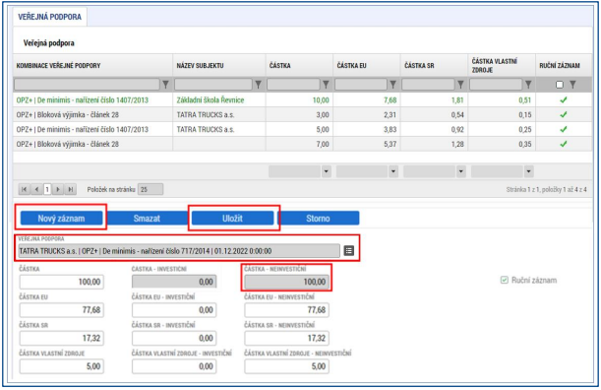
Veřejná podpora – pouze pro podnikové DS
V případě, že je na žádosti o platbu vykazováno čerpání veřejné podpory, musí příjemce pro každý subjekt čerpající veřejnou podporu v projektu v aktuálním sledovaném období uvést částku čerpané podpory pro danou kombinaci veřejné podpory.

Slide 87
Postup při podávání zor/žop na řo
KONTROLA – FINALIZACE – PODPIS DOKUMENTU
Podpisem je zpráva o realizaci projektu (vč. žádosti o platbu) automaticky podána na Řídicí orgán
Jak poznáte, že ZoR/ŽoP je podána na ŘO?
- stav „podána“

Slide 88
ESF Fórum
ESF Fórum je určeno pro :
: dotazy + diskusi
: FAQ, typové situace
: kalkulačka projektu, prezentace ze seminářů apod.
: zveřejňování aktualit ze strany ŘO
https://www.esfcr.cz/klub-vyzev-na-detske-skupiny-opz-plus

Slide 89
kontakt
Mgr. Iva Sotolářová iva.sotolarova@mpsv.cz
Mgr. Linda Prokešová linda.prokesova@mpsv.cz
Mgr. Jan Živec jan.zivec@mpsv.cz
Ing. Jan Jelínek, DiS. jan.jelinek1@mpsv.cz
PhDr. Marie Halatová marie.halatova1@mpsv.cz
Děkujeme Vám za pozornost a těšíme se na spolupráci ☺

